Slide 1
UNIVERSIDADE ABERTA DO SUS UNIVERSIDADE FEDERAL DE PELOTAS Especialização em Saúde da Família Modalidade a Distância Turma 8
Melhoria da prevenção dos cânceres de colo de útero e de mama na UBS Ana Pereira, Alto Alegre/RR
Especializanda: Zulema Silvia Fonseca Martinez
Orientadora: Andressa de Andrade
Pelotas, 2015

Slide 2
Introdução
Qualificar o atendimento das mulheres que realizam detecção precoce de câncer de colo de útero e câncer de mama.
Controle e acompanhamento adequado e monitorado da prevenção de ambas patologias.

Slide 3
O município de Alto Alegre, localizado no estado de Roraima, com aproximadamente 17.000 habitantes, possui 5 Unidades de Saúde.

Slide 4
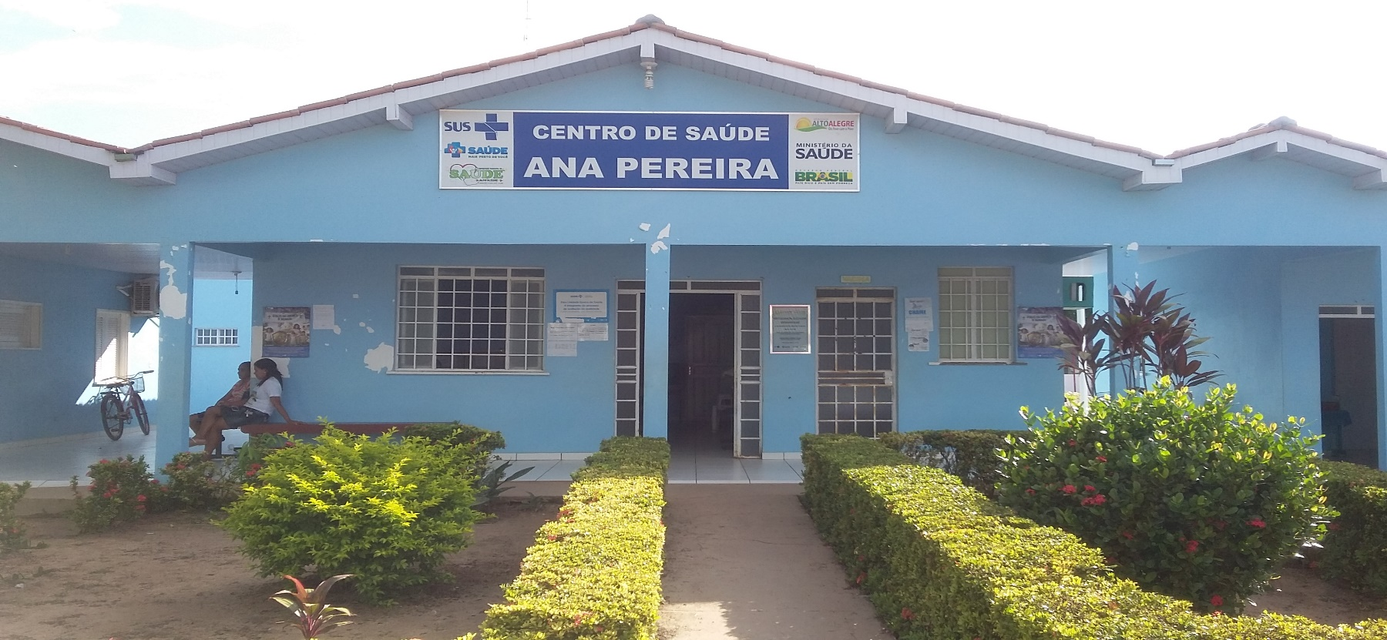
UBS/ESF Ana Pereira
1.804 usuários,
Estratégia Saúde da Família,
Equipe completa.

Slide 5
Situação da ação programática antes da intervenção
Baixa cobertura
Qualidade de atendimento inadequado
Trabalho não planejado e nem monitorado
Registros inadequados
Má adesão dos usuários ao serviço
Falta de busca ativa
Poucas atividades educativas

Slide 6
Objetivo geral
Melhorar a prevenção dos cânceres de colo de útero e de mama na UBS Ana Pereira, Alto Alegre/RR

Slide 7
Metodologia
Ações:
Monitoramento e avaliação.
Organização e gestão do serviço.
Engajamento público.
Qualificação da prática clínica.

Slide 8
Logística
Manuel Técnico de prevenção do câncer colo do útero e de mama (2013)
Fichas-espelho
Fichas de atendimento individual
Registros no prontuário clínico
Livro de registros de exames citopatológico e mamografia.
Vídeos educativos

Slide 9
Objetivos Metas Resultados

Slide 10
Objetivo 1 – Ampliar a cobertura de detecção precoce do câncer de colo de útero e do câncer de mama.
Meta 1.1: Ampliar a cobertura de detecção precoce do câncer de colo de útero das mulheres na faixa etária entre 25 e 64 anos de idade para 30%.
Figura 1 – Cobertura do programa de detecção precoce do câncer de colo de útero na unidade de saúde na UBS Ana Pereira do Município de Alto Alegre/RR, 2015.

Slide 11
Objetivo 1 – Ampliar a cobertura de detecção precoce do câncer de colo de útero e do câncer de mama.
Meta 1.2: Ampliar a cobertura de detecção precoce do câncer de mama das mulheres na faixa etária entre 50 e 69 anos de idade para 30%.
Figura 2 – Cobertura do programa de detecção precoce de câncer de mama na unidadede saúde na UBS Ana Pereira do Município de Alto Alegre/RR, 2015..

Slide 12
Objetivo 2 – Melhorar a qualidade do atendimento das mulheres que realizam detecção precoce de câncer de colo de útero e de mama na unidade de saúde.
Meta 2.1: Obter 100% de coleta de amostras satisfatórias do exame citopatológico de colo de útero.
100 %

Slide 13
Meta 3.1: Identificar 100% das mulheres com exame citopatológico alterado sem acompanhamento pela unidade de saúde.
Objetivo 3 – Melhorar a adesão das mulheres à realização de exame citopatológico de colo uterino e mamografia
Figura 4 – Proporção de mulheres com exame citopatológico alterado e não retornaram para conhecer resultado na UBS Ana Pereira do Município de Alto Alegre/RR, 2015.

Slide 14
Meta 3.2 Identificar 100% das mulheres com exame mamográfico alterado sem acompanhamento pela unidade de saúde.
Objetivo 3 – Melhorar a adesão das mulheres à realização de exame citopatológico de colo uterino e mamografia
Figura 5: - Proporção de mulheres com mamografia alterado e não retornaram para conhecer resultado na UBS Ana Pereira do Município de Alto Alegre/RR, 2015..

Slide 15
Meta 3.3: Realizar busca ativa em 100% de mulheres com exame citopatológico alterado sem acompanhamento pela unidade de saúde
Objetivo 3 – Melhorar a adesão das mulheres à realização de exame citopatológico de colo uterino e mamografia
Meta 3.4: Realizar busca ativa em 100% de mulheres com mamografia alterada sem acompanhamento pela unidade de saúde.
100 %

Slide 16
Objetivo 4 – Melhorar o registro das informações
Metas 4.1: Manter registro da coleta de exame citopatológico de colo de útero em registro específico em 100% das mulheres cadastradas.
Figura 6: Proporção de mulheres exame citopatológico com registro adequado na ficha de acompanhamento na UBS Ana Pereira do Município de Alto Alegre/RR, 2015.

Slide 17
Objetivo 4 – Melhorar o registro das informações
Metas 4.2 Manter registro da coleta de exame mamográfico em registro específico em 100% das mulheres cadastradas.
Figura 7 – Proporção de mulheres com mamografia com registro adequado na ficha de acompanhamento na UBS Ana Pereira do Município de Alto Alegre/RR, 2015.

Slide 18
Objetivo 5 – Mapear as mulheres de risco para câncer de colo de útero e de mama.
Metas 5.1: Pesquisar sinais de alerta para câncer de colo de útero em 100% das mulheres entre 25 e 64 anos (Dor e sangramento após relação sexual e/ou corrimento vaginal excessivo.
Figura 8 – Proporção de mulheres com pesquisa de sinais de alerta de câncer de colo de útero na UBS Ana Pereira do Município de Alto Alegre/RR, 2015..

Slide 19
Objetivo 5 – Mapear as mulheres de risco para câncer de colo de útero e de mama.
Metas 5.2: Pesquisar sinais de alerta para câncer de mama em mulheres entre 50 e 69 anos.
Figura 9 – Proporção de mulheres com avaliação para câncer de mama na UBS Ana Pereira do Município de Alto Alegre/RR, 2015.

Slide 20
Meta 6.1: Orientar 100% das mulheres cadastradas sobre doenças sexualmente transmissíveis (DST) e fatores de risco para câncer de colo de útero.
Objetivo 6 – Promover a saúde das mulheres que realizam detecção precoce de câncer de colo de útero e de mama na unidade de saúde.
Figura 10 – Proporção de mulheres que receberam orientações sobre DTS e fatores de risco para câncer de colo de útero na UBS Ana Pereira do Município de Alto Alegre/RR, 2015.

Slide 21
Meta 6.2: Orientar 100% das mulheres cadastradas sobre doenças sexualmente transmissíveis (DST) e fatores de risco para câncer de mama.
Objetivo 6 – Promover a saúde das mulheres que realizam detecção precoce de câncer de colo de útero e de mama na unidade de saúde.
Figura 11 – Proporção de mulheres que receberam orientação sobre fatores de risco de câncer de mama na UBS Ana Pereira do Município de Alto Alegre/RR, 2015.

Slide 22
Importância da intervenção
Equipe
Serviço
Bem integrada e Qualificada
Coesão em um mesmo Objetivo
Mais Capacitada
Melhor organização e planejamento do trabalho
Registro de dados organizados
Visão de trabalhar para melhorar todos os programas deficientes na unidade
Comunidade
Maior cobertura e qualidade de atendimentos
Ações da intervenção incorporadas a rotina do trabalho
Mais conhecimento para a equipe
Maior engajamento UBS - Comunidade

Slide 23
Reflexão crítica sobre o processo pessoal de aprendizagem
NO INICIO
Cansativo
Não precisava de muito estudo.
APOS A INTERVENÇÃO
Retomar alguns temas
Tornou-se interessante
Melhorou deficiências da UBS
Aportou ferramentas para o trabalho

Slide 24
BRASIL. Ministério da Saúde. Secretaria de Atenção à Saúde. Departamento de Atenção Básica. Caderno de Atenção Básica: Controle dos Cânceres do Colo do útero e de Mama.2 ed. Brasília: Ministério da Saúde, 2013. 124p. (Cadernos de Atenção Básica, n. 13). BRASIL. Ministério da Saúde (MS). Instituto Nacional de Câncer (Inca). Estimativa 2012: incidência de câncer no Brasil. Rio de Janeiro: Inca; 2011.
Referências

Slide 25
OBRIGADA !!!

